Slide 1


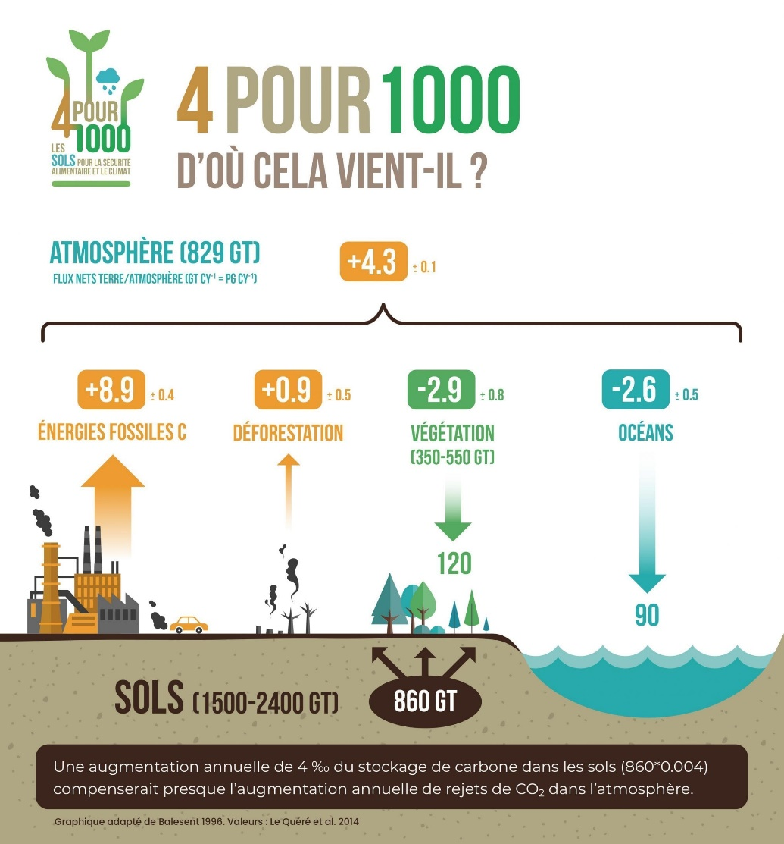
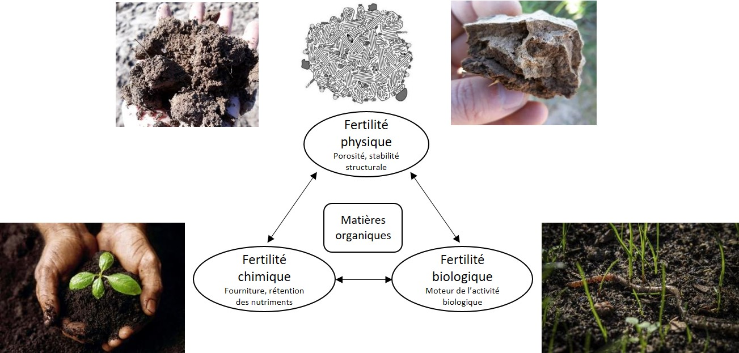
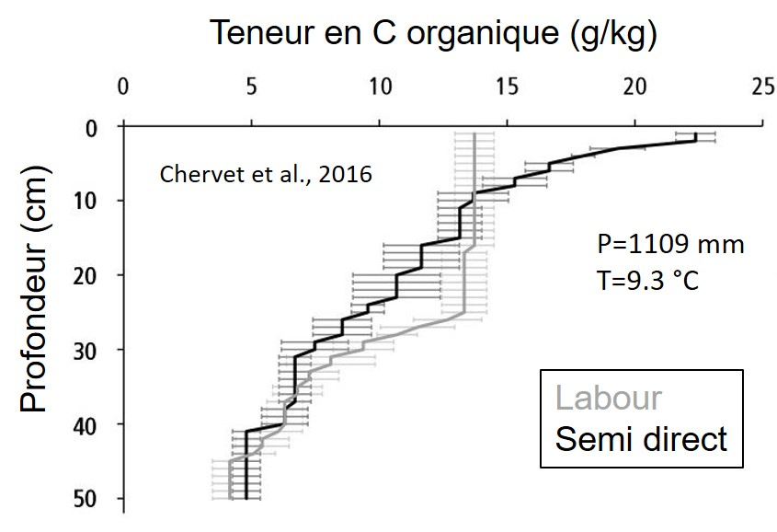
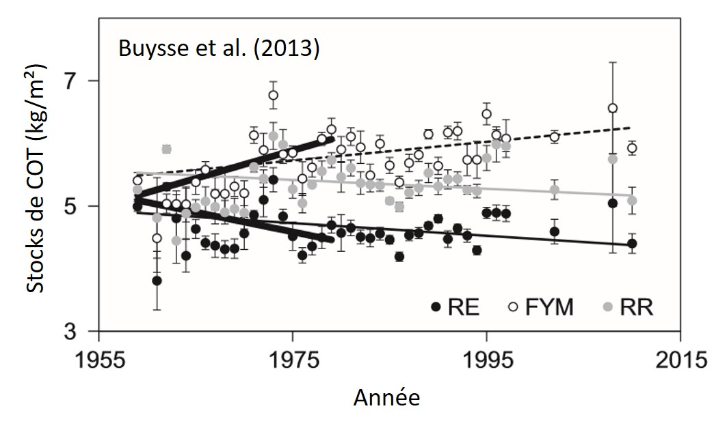
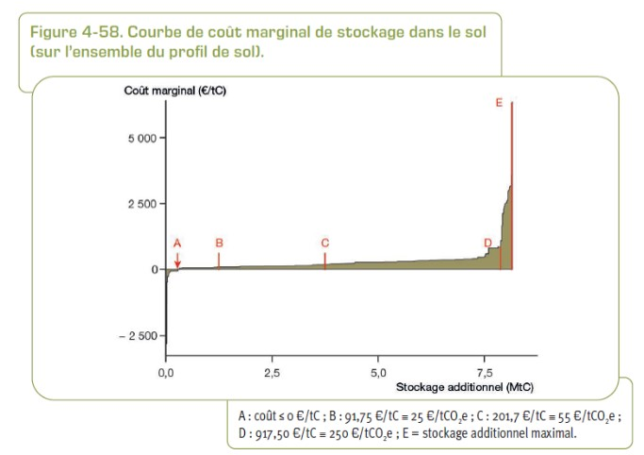
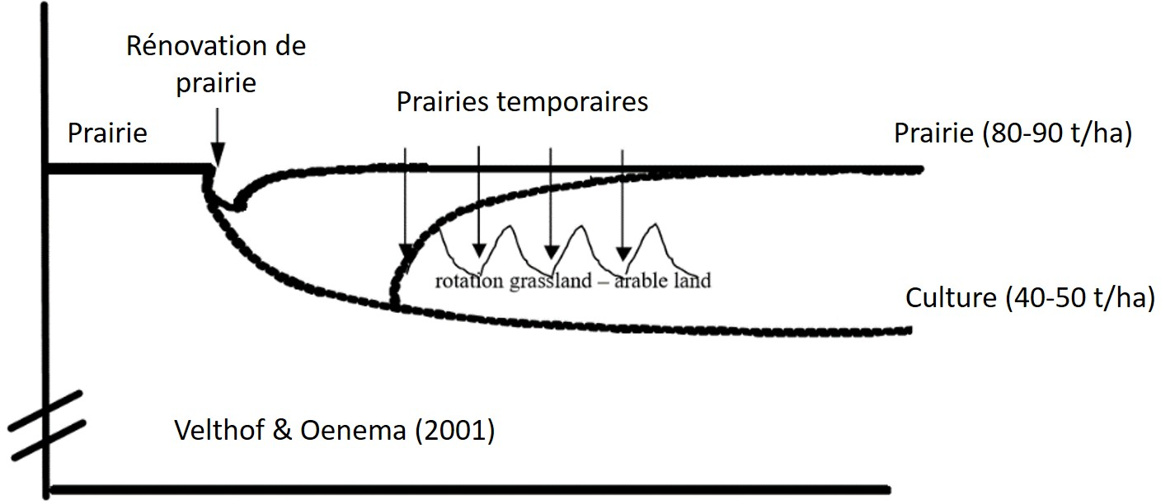
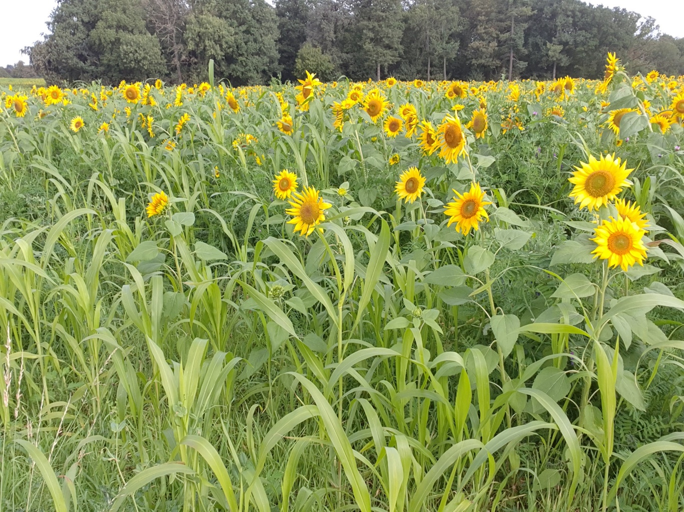
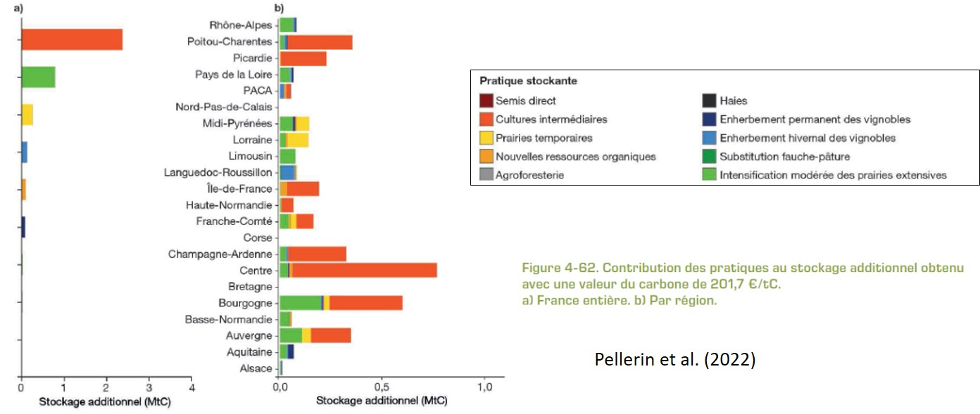
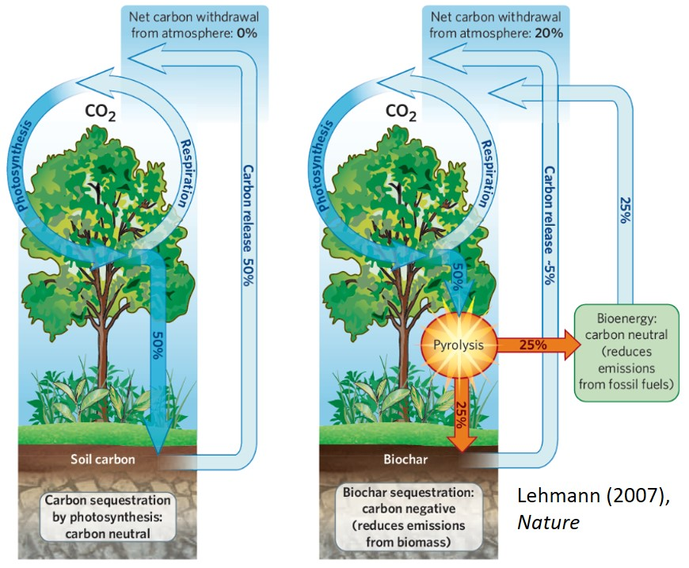
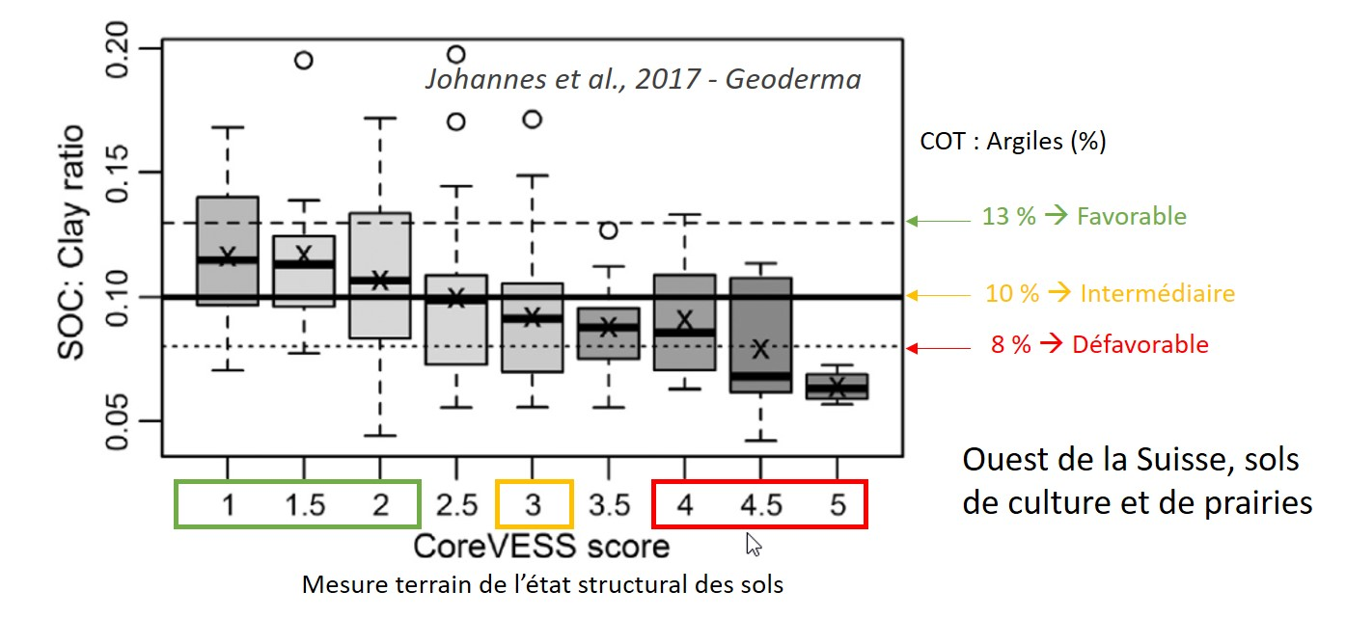

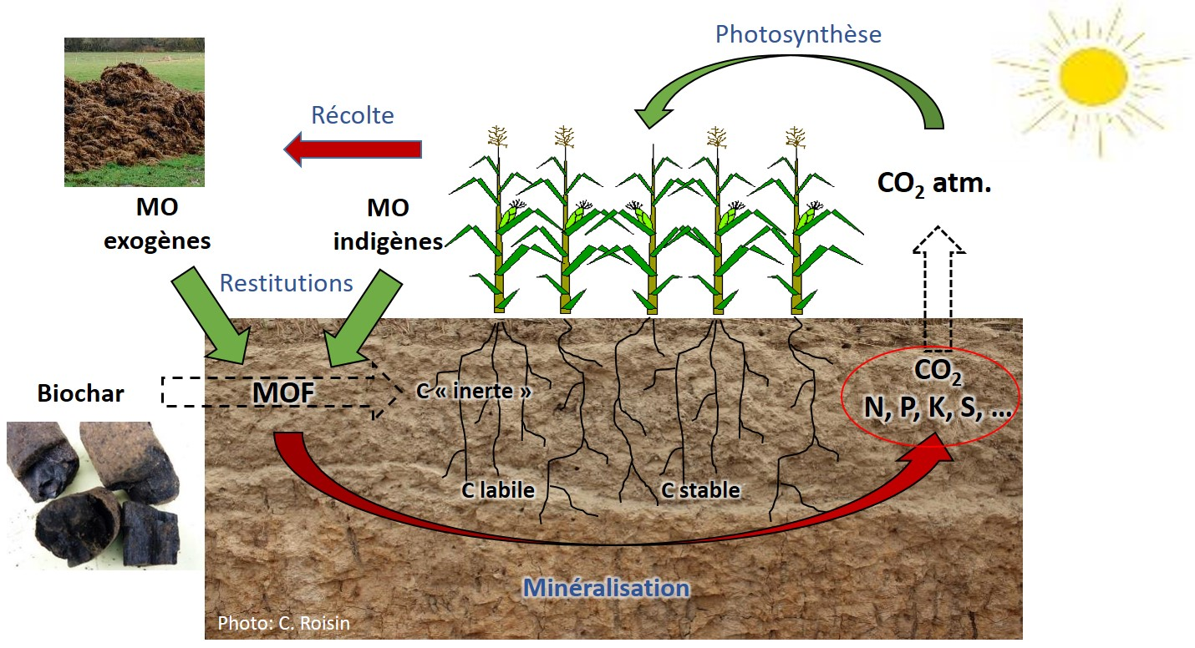
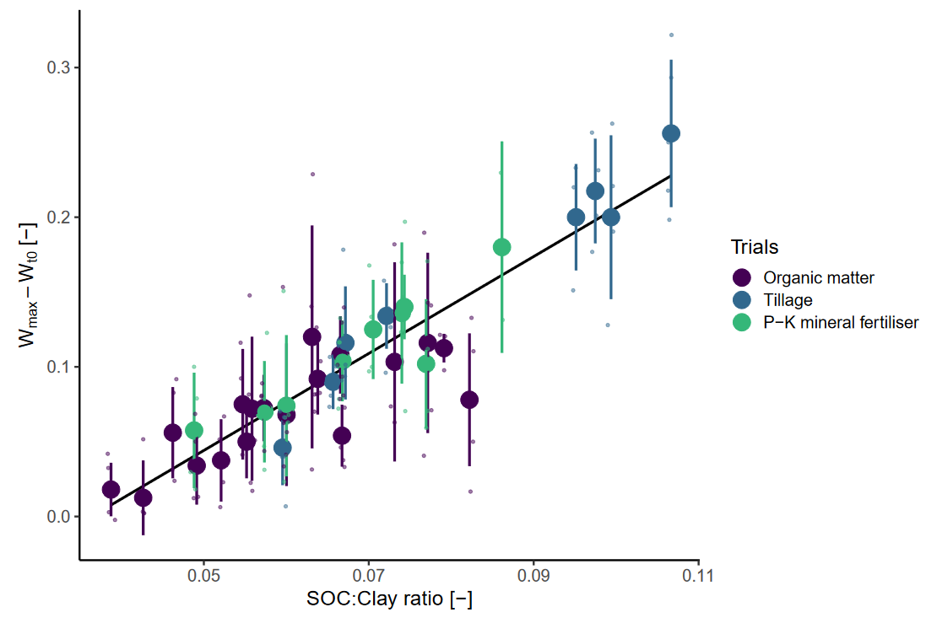


Journée thématique : « restaurer la fertilité des sols cultivés: un des grands défis de la transition écologique! » 12 octobre 2023, St Géry
Quelles pratiques pour améliorer le statut organique des sols agricoles?
Contact(s) : HARDY Brieuc,  b.hardy@cra.wallonie.be
MO du sol et régulation du climat
MO et fertilité du sol
MO et occupation du sol
Teneurs en C organique dans le sol de surface
https://4p1000.org/decouvrir/
Entre 1960 et 2005:
-8 % en culture (-0,2 t/ha/an)
En région limoneuse - 14 t/ha!
22 % des terres de culture < 1.15 % COT contre 9 % en 1960!
  Augmentation des profondeurs de labour
  Changement de spéculation des fermes
D’après Goidts et al. (2009), Meersmans et al., (2009, 2011), van Wesemael et al., 2010
Carbiosol III, Chartin et al. (2016)
http://geoportail.wallonie.be/walonmap
Changement de COT entre 1960 et 2005
Fertilité physique : l’espace poral régule l’accès à l’eau et aux nutriments. La MO est un des principaux agent dans la formation des agrégats
Fertilité chimique : la MO participe aux apports de nutriments par minéralisation et à leur rétention via la capacité d’échange cationique
Fertilité biologique : la MO est le combustible de la vie du sol. Il alimente donc toute la chaîne alimentaire des microorganismes du sol
MO et pratiques agricoles : Pour augmenter le stock de carbone du sol, il faut augmenter les entrées!
Le travail du sol n’augmente pas le stock de C du sol à long terme mais il le redistribue en surface
Les matières organiques exogènes: épandre les résidus organiques au champ pour améliorer le statut organique du sol et recycler les nutriments
Les contraintes pour augmenter les stocks de carbone du sol
3 sources de confusion:
Les mesures de stock sur une profondeur donnée, source d’erreur historique
L’effet du non-labour sur le stock de carbone dépend de la météo / du climat
L’effet du non-labour sur le stock de carbone dépend de l’échelle de temps
L’essentiel de la matière organique du sol se décompose rapidement
Capacité de stockage du sol, saturation des phases minérales
Le stockage est réversible, si la pratique est arrêtée, on retourne au point de départ
Au plus on veut stocker, au plus le coût de la tonne de C augmente!
Combien est-on prêt à payer pour que l’agriculture participe à l’effort climatique?
La prairie temporaire: un excellent levier agronomique souvent difficile à mobiliser dans les fermes « grandes cultures »
Les cultures intermédiaires: cultiver pour nourrir le sol
Synthèse des effets prédits par des scénarii de changements de pratiques en France (Pellerin et al. 2022)
Les bienfaits des cultures de couverture sont multiples:
Protection de la ressource en eau
Economie d’engrais
Retour de MO vers le sol
Conservation de la biodiversité
Protection contre l’érosion
Nourrir la vie du sol
Intérêt paysager
Le rapport Corg/argile
Le biochar : une biomasse inerte
L’intérêt de l’indicateur Corg:argile:
Mesure du taux de saturation du sol en matière organique
Estimation du potentiel de stabilité structurale du sol
Paramètres mesurés en routine
Indicateur de perte en MO choisi par l’Europe
Le biochar se définit comme tout type de biomasse transformée par pyrolyse dans le but d’être utilisé comme amendement de sol pour en améliorer les propriétés… et séquestrer du carbone à long terme dans le sol!
Le principe est de réinjecter du carbone du cycle court vers le cycle long, à l’inverse de ce que l’on fait en exploitant les énergies fossiles
Les enjeux du développement d’une filière « biochar »
Disponibilité de la biomasse ?
Retour sur investissement ?
Préconisations d’usage ?
Effets à moyen, long terme ?
Analyse du cycle de vie?
https://agriculture-de-conservation.com/Le-biochar-enjeu-climatique-potentiel-agronomique-et-leviers-pour-une.html
Le lien entre Corg:argile et structure du sol a été observé dans de nombreux contextes, et confirmé pour le contexte wallon.
S’explique par les mécanismes de stabilisation de la MO et de formation des agrégats
Indicateur proposé pour la MAEC-sol (2024)
Vanwindekens & Hardy (2022)
Combien est-on prêt à payer pour que l’agriculture participe à l’effort climatique?
Centre wallon de Recherches agronomiques
Répondre aux questions d’aujourd’hui et relever les défis de demain
www.cra.wallonie.be

